Slide 1
DESARROLLO DE BASE DE DATOS CON MYSQL

Slide 2
DESARROLLO DE BASE DE DATOS CON MYSQL

Slide 3
13
PROCEDIMIENTOS ALMACENADOS

Slide 4
OBJETIVOS
Después de completar esta lección usted estará en la capacidad de:
Identificar los beneficios del diseño de programas modularizados.
Crear y llamar procedimientos.
Usar parámetros en los procedimientos
Usar parámetros con notación posicional, nombrados o mixtos en los procedimientos.
Identificar modos de pasar valores por parámetros
Borrar procedimientos.

Slide 5
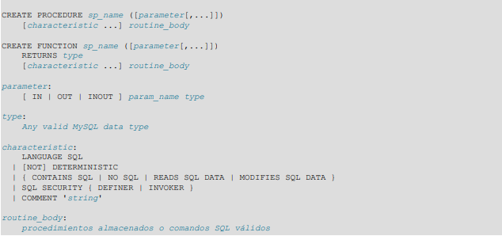
SINTAXIS PROCEDIMIENTOS Y FUNCIONES

Slide 6
CREANDO UN DISEÑO A NIVEL DE SUBPROGRAMAS
Los beneficios de utilizar constructores de programación modular son:
Fácil mantenimiento.
Mejoramiento de la seguridad y la integridad.
Mejoramiento de su ejecución.
Mejoramiento en la claridad del código.

Slide 7
QUÉ SON LOS SUBPROGRAMAS
Un subprograma es un bloque nombrado que puede ser llamados con un conjunto de parámetros.
Un subprograma consiste en una especificación y un cuerpo.
Un subprograma puede ser un procedimiento o una función.
Un procedimiento (PROCEDURE), se usa para ejecutar una acción y una función (FUNCTION), para retornar un valor.

Slide 8
QUÉ SON LOS PROCEDIMIENTOS
A partir de mysql 5.0, es posible definir rutinas en MySQL. Éstas son funciones y procedimientos que están almacenadas en el servidor de bases de datos y que pueden ser ejecutadas posteriormente. Las funciones (stored functions) regresan un resultado y pueden ser utilizadas en expresiones (de la misma manera en que se usan las funciones de MySQL).

Slide 9
QUÉ SON LOS PROCEDIMIENTOS
Son un tipo de subprograma que ejecuta una acción.
Se almacenan en la base de datos.
Promueve la reusabilidad y el mantenimiento.

Slide 10
VENTAJAS
Las ventajas del uso de las rutinas anteriores son las siguientes:
Extienden la sintaxis de SQL al agregar ciclos e instrucciones de saltos.
Proveen un mecanismo de manejo de errores.
Debido a que están almacenadas en el servidor, todo el código necesario para definirlas necesita ser mandado por la red solamente una vez, en el momento de su creación y no cada vez que es invocada. Lo anterior reduce sobrecarga.
Los procedimientos almacenados pueden mejorar el rendimiento ya que se necesita enviar menos información entre el servidor y el cliente.
Los procedimientos almacenados le permiten tener bibliotecas o funciones en el servidor de base de datos.

Slide 11
DELIMITER
Porque es importante el uso del DELIMITER: por defecto mysql usa como DELIMITER el punto y coma (;) , es decir, cada vez que encuentre punto y como(;) ejecuta hasta ahí, debido a que los procedimientos y funciones son varias líneas de códigos y algunas de ellas terminan con este delimiter se ejecutaría solo hasta ahí, lo que ocasionaría un error, es por esto que se hace necesario indicarle a mysql que utilice otro DELIMITER que puede ser cualquiera para el ejemplo usamos $ y al finalizar la creación del procedimiento o función volvemos a cambiarlo por (;)

Slide 12
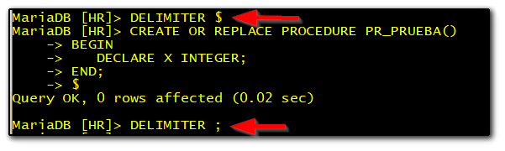
CREANDO PROCEDIMIENTOS CON CREATE O REPLACE
Use la cláusula CREATE para crear un procedimiento.
Use la opción OR REPLACE para sobre escribir un procedimiento existente.

Slide 13
QUÉ SON LOS PARAMETROS Y LOS MODOS
Son declarados después de el nombre del subprograma.
Permite pasar datos al subprograma.
Se usa desde variable locales pero dependen del modo como se pase el parámetro, así:
De manera predeterminada, un parámetro de un procedimiento es de tipo IN; un parámetro definido de esta manera se recibe en el procedimiento pero cualquier modificación realizada en él no se conservará una vez que el procedimiento termine. Un parámetro OUT es lo contrario: el procedimiento asignará algún valor al parámetro, el cual podrá ser accedido una vez que el procedimiento haya regresado. Un parámetro INOUT permite mandar un valor al procedimiento y obtenerlo de vuelta.

Slide 14
LOS PARÁMETROS Y LOS MODOS
IN | OUT | INOUT
Modo por defecto | Debe ser especificado | Debe ser especificado
Valores son pasados al subprograma | Return valores hacia el exterior | Return valores hacia el exterior
Parámetros son pasado como una constante | Variable sin inicializar | debe inicializarse la variable
Un parámetro puede ser una literal, expresión, constante o variable | Debe ser una variable | Debe ser una variable
Puede ser asignado como un valor por defecto | No se puede asignar con un valor por defecto | No se puede asignar con un valor por defecto

Slide 15
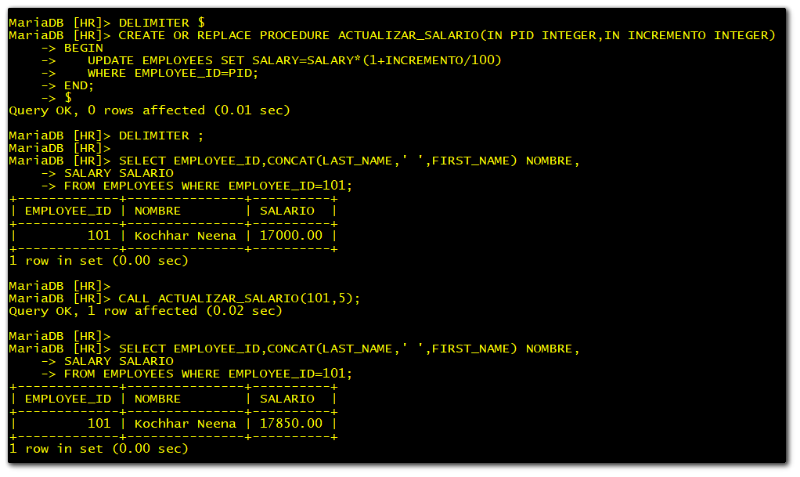
LOS PARÁMETROS Y LOS MODOS (IN)

Slide 16
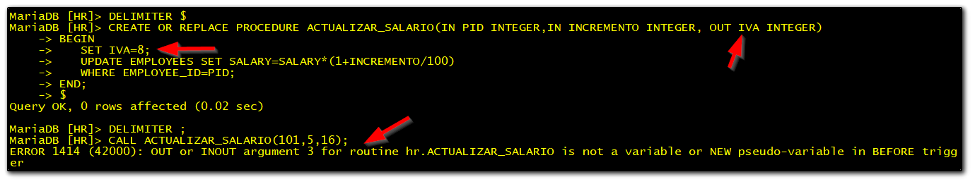
LOS PARÁMETROS Y LOS MODOS (MAL USO DE OUT)

Slide 17
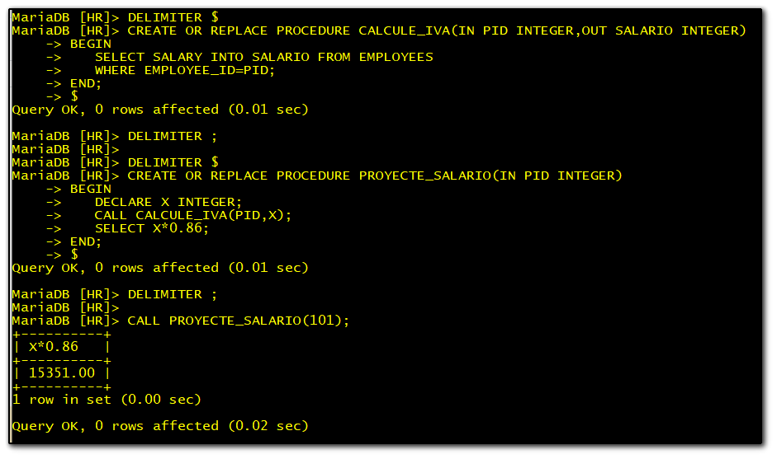
LOS PARÁMETROS Y LOS MODOS (OUT)

Slide 18
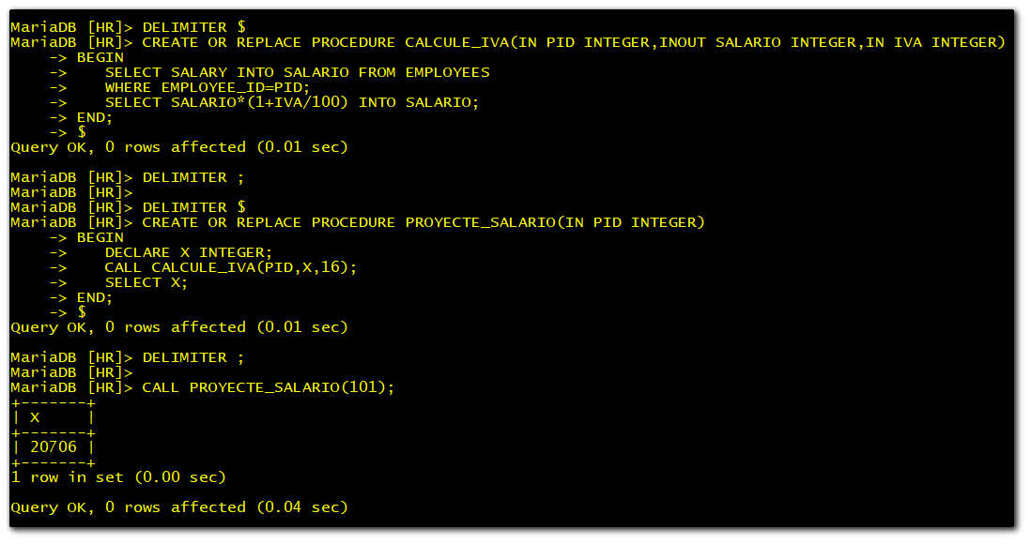
LOS PARÁMETROS Y LOS MODOS (INOUT)

Slide 20
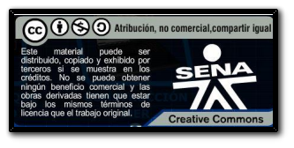
CRÉDITOS
Realizado por el instructor José Fernando Galindo Suárez
jgalindos@sena.edu.co 2020

